Slide 1
サムネイル
しおりに使える
素材集
しおりに使える
素材集
イラストや施設の使い方を集めました
2022年度版

Slide 2
まえがき
「しおりに使える素材集」をダウンロードいただき
ありがとうございます。
施設のキャラクター「リック」の様々なイラストや
施設の使い方を集めました。
しおり作成等にお役立てていただければと思います。

Slide 4
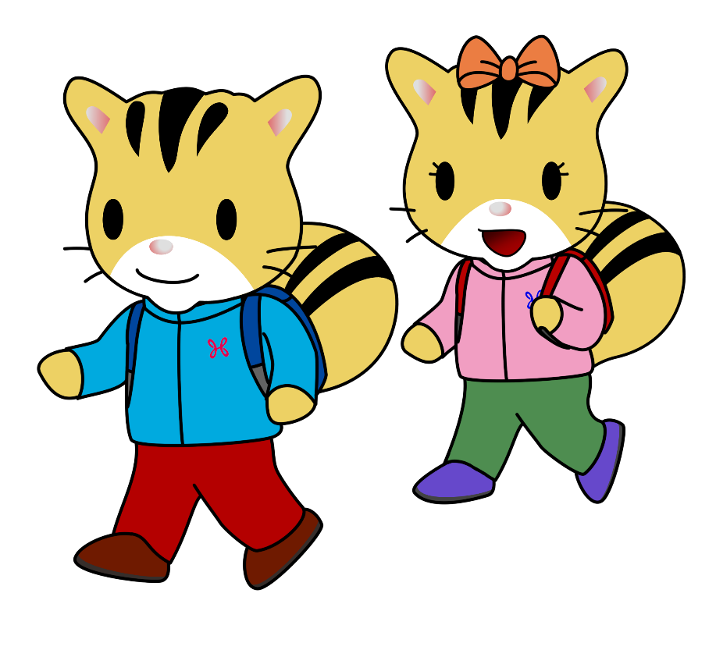

Slide 7
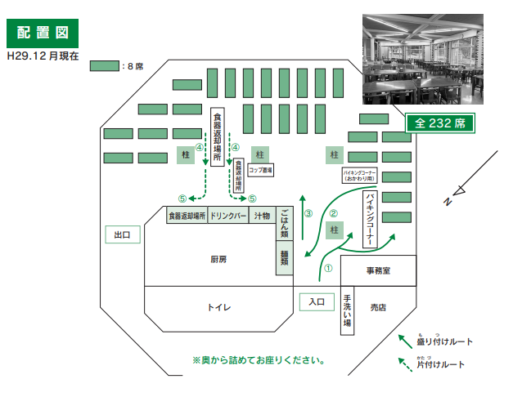

Slide 8
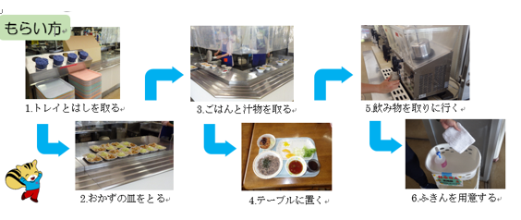
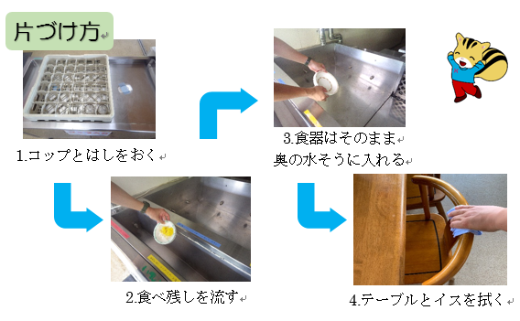

Slide 9
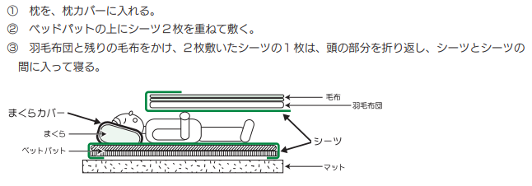
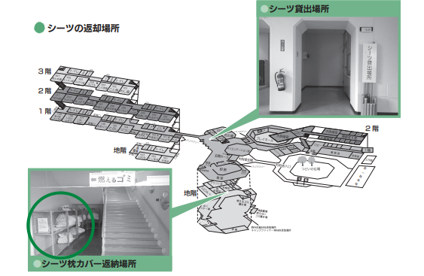

Slide 10
